Slide 1
AIN6501
Auditoría Informática
Experiencia de aprendizaje 1
Plan de Prueba

Slide 2
Unidad de Aprendizaje N°3
Planificación y Diseño de Pruebas de Software
Aprendizajes Esperados:
Construir un correcto Plan de Pruebas en base a buenas prácticas y estándares de calidad.
Trabajar en equipo para alcanzar los objetivos y soluciones a los problemas.
Reconocer las características de un correcto análisis de cobertura en el desarrollo de un software.

Slide 3

Proceso de Testing
Planificar y controlar
Analizar y diseñar
Implementar y ejecutar
Evaluar los criterios existentes y reportar
Cerrar las pruebas
Notes:
Recordar las distintas etapas del proceso de testing.
En esta experiencia, nos centraremos en las dos primeras etapas del proceso. Planificar y controlar; Analizar y diseñar

Slide 4

Planificar y controlar
Planificar: organizar las pruebas de manera que se cuente con una programación y estrategias para realizar el testing.
Determinar ámbito y riesgo
Determinar el enfoque
Implementar una estrategia
Determinar los requerimientos del test
Programar(calendarizar) el test
Determinar los criterios
Notes:
Planificar y controlar:

Slide 5

Actividades a planificar
Actividades de control.
Reuniones de avance.
Análisis de requerimiento.
Diseño de los casos de prueba.
Determinación de los que recursos a usar.
Adquisición de los recursos.
Implementación ambiente para realizar el testing.
Ejecución del testing de SW: Pruebas unitarias, integración y sistemas.
Corrección de los defectos.
Pruebas de aceptación con usuario.
Preparar métricas, evaluar criterios y reportar.
Cierre de pruebas.

Slide 6

Plan de pruebas
De la etapa de planificación se debe generar un Informe llamado PLAN DE PRUEBAS que debe contener:
Alcance de las pruebas
Definición de roles y responsabilidades
Ámbito y riesgos
Enfoque de las pruebas
Tipos de pruebas a realizar
Estrategia y técnicas de pruebas a aplicar
Requerimientos del test
Planificación de las actividades de pruebas
Determinación de los ciclos de pruebas
Determinar los criterios de aprobación

Slide 7
Alcance del plan de pruebas
Se debe tener claro cual es el alcance del proyecto, para así poder determinar, cual es el alcance de las pruebas y realizar lo siguiente:
Definir de requisitos de S.W.
Determinar cuáles módulos de Software se van a probar.
Determinar los requisitos ambiente de pruebas.
Conocer la documentación necesaria para realizar las pruebas.
Determinar los entregables del proceso de prueba.

Slide 8
Definición de roles y responsabilidades
Se debe determinar cuales son los Roles involucrados en el proceso de pruebas de SW y especificar las tareas y responsabilidades de todos los participantes.
Los Roles mas comunes son:
Jefe de proyecto
Analista QA
Tester
Desarrollador
Usuario
Notes:
Jefe de proyecto: encargado de preparar planificación de las pruebas, facilitar requerimientos, puente de comunicación entre el equipo de pruebas, desarrollo y usuario. También debe definir el ambiente de pruebas, esperando que este sea lo más parecido al amiente de producción..
Analista QA: junto con el jefe de proyecto planifica el proceso de pruebas determinando tipo de prueba a realizar, estrategias y técnicas de pruebas a usar. Además debe diseñar casos de prueba.
Tester: Encargado de ejecutar los casos de prueba, recolectar y reportar los defectos. A veces ocurre que en proyectos pequeños, esta función la realiza el mismo analista de QA y no existe el rol de tester.
Desarrollo: encargado de facilitar SW a QA y de corregir todos los defectos reportados. También asesora al equipo de QA ante dudas de usabilidad.
Usuario: Participa en las pruebas de aceptación, pues es quien debe validar el SW antes del termino de las pruebas. También asesora al equipo de QA ante dudas de requerimietos.

Slide 9
Planificar el testing
Una vez analizados los requerimientos, documentos asociados, modelos, diagramas y diseño del S.W. se debe determinar:
Tipo de prueba a realizar
Estrategias y técnicas de pruebas a usar
El proceso de testing
Los ciclos de prueba a ejecutar
Requerimientos del test (ambiente de prueba)
Notes:
Requerimientos del test
Describir cual es el ambiente de prueba necesario para ejecutar el testing y quien será el responsable de la preparación del ambiente, así como también de la entrega del S.W. a QA

Slide 10
Ciclo de prueba
Un ciclo de prueba es el proceso de:
Ejecutar pruebas indagatorias, estándar, casos de prueba.
Reportar defectos encontrados al jefe de proyecto y equipo de desarrollo.
Corregir los defectos por parte de desarrollo.
Volver a probar para verificar si los defectos han sido corregidos.
En un proceso de prueba pueden haber varios ciclos
Lo esperable es que se efectúen:
Al menos 2 ciclos de pruebas unitarias.
1 ciclo de pruebas de integración.
1 ciclo de pruebas de sistemas.
Notes:
En un proceso de prueba pueden haber varios ciclos, dependiendo de la cantidad y severidad de los defectos encontrados y la eficiencia del equipo de desarrollo en la corrección de estos.

Slide 11
Ciclo de Prueba
Entrega SW a QA
Hay DEFECTOS?
Ejecución pruebas
NO
Cierre etapa de pruebas
Corrección de SW
SI
Registro y reporte defectos
Liberación SW para corrección
Actividades de QA
Actividades de desarrollo
Notes:
Los ciclos de prueba se deben programar dentro de la carta Gantt. Suele ocurrir que no se incluyen, creyendo que con una actividad de prueba basta, olvidando la importancia de la corrección de los defectos por parte de desarrollo luego de ser revisado el SW y esto influye en los tiempos retrasando la entrega del proyecto.

Slide 12
Calendarización de las pruebas
Se debe tener claridad del proyecto a trabajar.
Hacer un listado de actividades relacionados con el proyecto.
Ordenarla de manera secuencial y ver si hay tareas que se puedan realizar de manera paralela.
Identificar cuanto tiempo tomará cada tarea.
Asignar a cada tarea:
fecha, tiempo, recursos y responsables.
Se pueden calendarizar las actividades usando una Carta Gantt en Excel o MS Project.

Slide 13
CartaGantt
Semanas Actividad | Jul | Agosto |  |  |  | Septiembre |  |  |  | Octubre |  |  |  |  | Noviembre
 | 29 | 5 | 12 | 19 | 26 | 2 | 9 | 16 | 23 | 1 | 7 | 14 | 21 | 28 | 4 | 11 | 18 | 25
Análisis de requerimiento
Diseño de los casos de prueba
Reunión de avance y control
Adquirir recursos
preparación ambiente
Ejecutar 1er ciclo de pruebas
Corregir defectos
Reunión de avance y control
Ejecutar 2do ciclo de pruebas
Corregir defectos
Reunión de avance y control
Pruebas de aceptación con usuario
Preparar métricas, evaluar criterios
Cierre proceso de pruebas

Slide 14
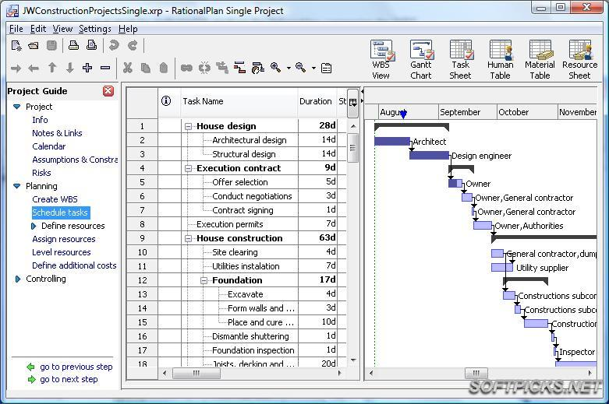
MS Project

Slide 15
Riesgos
Incerteza: No existe seguridad que un evento vaya a ocurrir.
Pérdida: Si el evento ocurre conlleva consecuencias impensadas.
Riesgo: es la posibilidad de sufrir pérdida
A partir del análisis, se debe:
Identificar los Riesgos de QA
Decidir cómo abordar, planificar y ejecutar las actividades de gestión de riesgos para un proyecto.
Esto se concentra en un resume de riesgos

Slide 16
Resumen de riesgos Listado de riesgos relacionado al proceso de pruebas de S.W. Indicar riesgo, magnitud o impacto de este riesgo por etapa en el proceso. Magnitud: Alto , Significativo , Moderado, Inferior y Baja.
 | Fase del proceso de pruebas |  |  |  |  | Riesgo
 | Planificación | Análisis y diseño | Implementación y ejecución | Evaluación | Cierre
Magnitud

Slide 17
Clasificación de los defectos
Definir la clasificación de los defectos según su nivel de severidad.
Nivel de Severidad | Descripción | Ejemplo
Critico | Falla en el sistema. No es posible continuar con el procesamiento. | Un error crítico ha sido encontrado y no permite que se continúe con la operación de la aplicación.
Grave | No es posible continuar con el proceso de la función seleccionada | El componente clave no está disponible o la funcionalidad está incorrecta.
Medio | Funciones restringidas, pero el procesamiento puede continuar | Componentes no críticos no están disponibles o la funcionalidad es incorrecta; cálculos incorrectos en funcionalidad clave.
Leve | Cambio de forma menor | Errores de usabilidad, pantallas o reportes de errores que no afectan la calidad, el uso ni la funcionalidad del sistema, por ejemplo, cambio en una etiqueta, en un mensaje, etc.

Slide 18
Artefactos
Se deben determinar todos los artefactos que serán creados, usados, administrados y entregados durante este proceso de prueba.
Lo esperable es que al menos se trabaje con:
Plan de pruebas
Casos de prueba
Reporte de defectos
Informe de cierre
Notes:
Plan de pruebas: Documento que contiene toda la planificación de las actividades, requisitos, responsables del proceso de pruebas.
Casos de prueba: Colección de todos los casos de prueba que se deben diseñar para poder verificar y validar el SW. Pueden incluir pruebas estándar, funcionales y no funcionales. Estos se pueden realizar en un documento Word, planilla Excel o utilizar alguna herramienta de gestión de pruebas.
Reporte de defectos: Colección de todos los defectos, errores, fallas y mejoras detectadas en la ejecución de pruebas. Estos se pueden recolectar en un documento Word, planilla Excel o utilizar alguna herramienta de gestión de pruebas.
Informe de cierre: documento de cierre que contiene las métricas de pruebas, conclusiones finales y decisiones tomadas para dar el cierre al proceso de pruebas y el paso a producci{on.

Slide 19

Condiciones de aceptación de cierre proceso de pruebas
Dentro de la planificación se deben incluir las condiciones que se deben cumplir para dar termino al proceso de pruebas, paso a producción y margen de tolerancia de aceptación de defectos.
Notes:
No es lo mismo que el cierre del ciclo de pruebas.
Ejemplo de condiciones de cierre del proceso de pruebas
La aplicación no contiene defectos y esta validada por el usuario.
La aplicación contiene defectos leves que son aceptados por el usuario.
La aplicación contiene defectos que van a ser corregidos en una segunda etapa o versión y esta validado por el usuario.

Slide 20
Planificar y controlar
La gestión del testing no se acaba con la planificación, se debe controlar y medir el progreso contra el plan inicial, informar los cambios y acciones tomadas para realizar el test.
Controlar:
Medir resultados
Monitorear y documentar progresos del test
Informar avances del test,
Realizar acciones correctivas, tomar decisiones.

Slide 21
Actividades de Control
Revisiones de avance:
- Desarrollo del SW
- Diseño de Casos de Prueba
- Ejecución de las pruebas
Corrección de defectos
Cumplimiento de calendarización
Generación de indicadores de rendimiento
Desarrollo de métricas
Notes:
Las actividades de control se realizan en base al cumplimiento del plan de pruebas y de los requerimientos.

